Slide 1
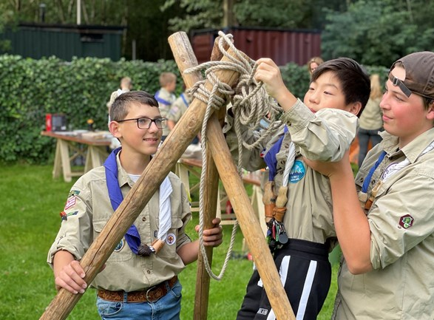
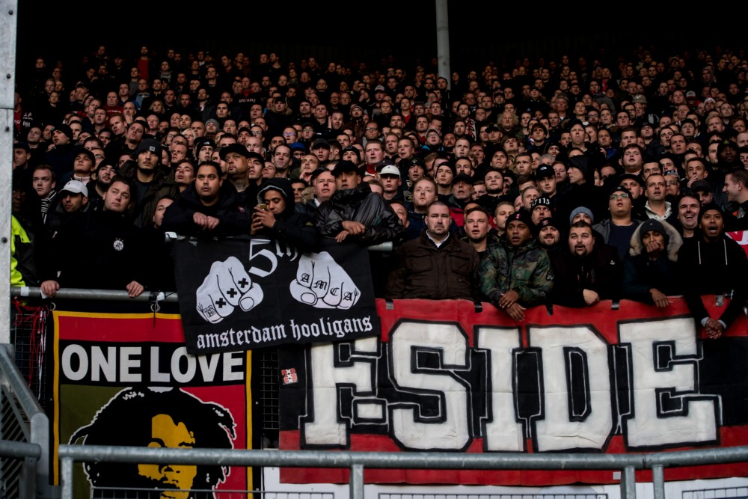
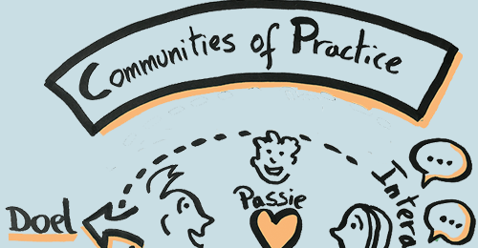
Sociale context en ROI
De community verbonden

Slide 2
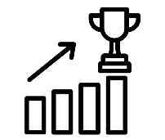
Les 5 – sociale context
Begrippen
Sociale context
Fysieke context
Waarde creatie
Specialisatie Vrijetijd
IBS Toetsing
Kennistoets
Verantwoording
Presentatie
Week 1 | Week 2 | Week 3 | Week 4 | Week 5 | Week 6 | Week 7 | Week 8 | Week 9 | Week 10

Slide 3
Wil je iets delen? positief… minder positief…
Hoe was je weekend?
Iets waar ik/wij rekening mee moeten houden.

Slide 4
Vandaag
Leerdoelen
Funfacts
Betekenis van sociale context in de community.
Werken aan LA3

Slide 5
Leerdoelen - les 5
Aan het einde van de les:
Weet je hoe de fysiek context invloed heeft op de sociale context binnen het Interactive Experience model.
Weet je voorbeelden van SROI en ROI te noemen.
Weet je exact wat je voor LA3 moet doen en is er geen reden om de deadline niet te kunnen halen.

Slide 6
Actualiteit & funfacts
Mensen helpen Oekraïne door verblijf te boeken, te betalen en niet te gaan | RTL Nieuws
2 duurzame trends op de Nederlandse woningmarkt (hypotheker.nl)
Nieuw vakantiepark bij Hanzestad Kampen opent deuren en zoekt proefslapers | nrit.nl - trends, nieuws en kennis op het gebied van leisure, toerisme en hospitality (nritmedia.nl)
Real-time drukte meten in Gelderland: Wat leverde dat op? | nrit.nl - trends, nieuws en kennis op het gebied van leisure, toerisme en hospitality (nritmedia.nl)
Gemeenteraadverkiezingen

Slide 7
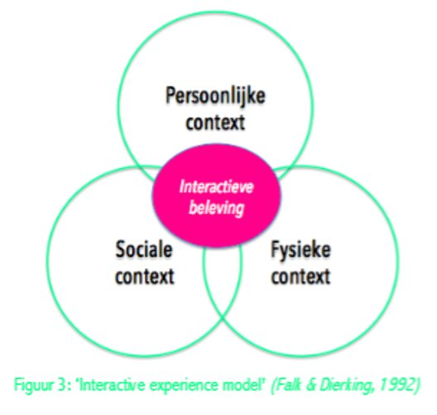
Weet je nog ?

Slide 8
De sociale context
Belevenissen vinden meestal plaats in een groep en ook bezoekers die alleen zijn, komen in contact met andere bezoekers en het personeel. De beoordeling van de kwaliteit van een vrijetijdsbesteding wordt vaak op de eerste plaats bepaald door dit gegeven.
Vraag iemand die tijdens zijn vakantie een georganiseerde reis heeft gemaakt naar zijn ervaringen en er bestaat een goede kans dat hij vertelt: “De groep was vreselijk”.
Ouders met kinderen hebben geheel andere behoeften bij een bezoek aan een festival dan een groep jongeren die hier samen naartoe gaat.
De drukte bij een evenement is van grote invloed op de beleving: slecht bezochte feesten zijn niet gezellig, te drukke evenementen, met de bijbehorende overlast zoals files, parkeerproblemen en wachtrijen worden ook zelden gewaardeerd.
De sociale context doordenken, maakt het mogelijk een onderscheid te maken tussen verschillende groepen bezoekers, bijvoorbeeld tussen volwassenen in familiegroepen en die in vriendengroepen, en leidt tot productverbeteringen, bijvoorbeeld animatie in de wachtrij van een attractiepark.

Slide 9
Sociale context en gebruik van een community
In dit IBS zijn jullie bezig met een community. Bij het organiseren van een festival kan je gebruik maken van een bestaande community en een nieuwe community oprichten. Een community bij jouw evenement biedt jou veel voordelen qua moeite en qua kosten:
Minder geld nodig om doelgroep te zoeken en bereiken
Kaartverkoop verloopt sneller
Minder geld kwijt aan bekendheid
Een groep mensen met een dezelfde passie leidt sneller tot een positieve sfeer
De community biedt jou gratis ideeën voor jouw evenement
Etc.
Kijk naar:
https://www.eventplanner.nl/nieuws/8547_je-eventcommunity-opbouwen-in-5-praktische-stappen.html
Daarin vind je 5 stappen om een community op te bouwen.

Slide 10
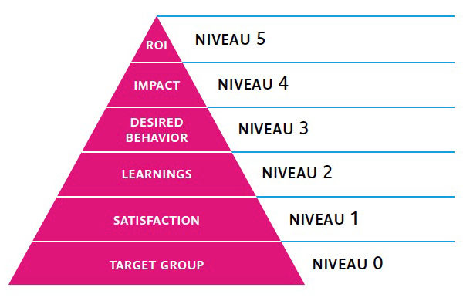
(S)ROI return on investment
ROI staat voor rendement van je evenement, uitgedrukt in een percentage van de totale kosten van je evenement.
Wiskundig: ROI = (gecreëerde waarde – gemaakte kosten) / (gemaakte kosten / 100)
Niveau 4: Impact: uiteindelijke waardecreatie: wat was je doel?
Niveau 3: gewenste gedrag dat nodig is om de impact te verkrijgen,
Niveau 2: leerdoelen: wat moet je je deelnemers meegeven om gedragsverandering te realiseren?
Niveau 1: info of kennis maar kan ook aanleren van vaardigheden,
Niveau 0: Doelgroep: wat is je relevante doelgroep om juist je ROI te verhogen?
“Waarde wordt gecreëerd als je een gedragswijziging bij je deelnemers kunt realiseren.”

Slide 11
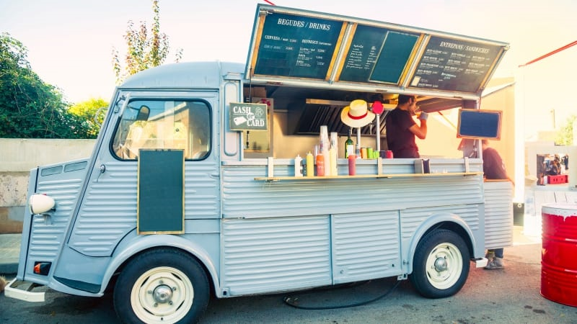
voorbeeld foodtruck festival
Doel: bezoekers bewust maken van de impact die zij hebben met consumeren en reizen.
0: bezoekers die zich al deels bewust zijn van hun impact op de wereld.
1: signing op het festival terrein
Posters (info)
Workshops (kennis)
Prikkels (kennis)
Prullenbakken (actie/vaardigheid)

Slide 12
voorbeeld foodtruck festival
Doel: alle bezoekers bewust maken van de impact die zij hebben met consumeren en reizen en genieten van de sfeer en lekker eten.
2: learnings
na het bezoek van dit evenement zijn alle bezoekers zich meer bewust van de impact van hun gedrag op de wereld t.a.v. consumeren en reizen.
Na het bezoek van dit evenement hebben bezoekers die zich al bewust waren van hun impact op de wereld, thuis één positieve verandering doorgevoerd.

Slide 13
voorbeeld foodtruck festival
Doel: alle bezoekers bewust maken van de impact die zij hebben met consumeren en reizen en genieten van de sfeer en lekker eten.
3: gewenst gedrag
Zaadje planten bij alle bezoekers zodat zij zich bewust zijn van hun impact.

Slide 14
voorbeeld foodtruck festival
Doel: bezoekers bewust maken van de impact die zij hebben met consumeren en reizen.
4: waardecreatie / uiteindelijke doel
De leefwereld van de bezoekers en de mensen daarom heen op een positieve wijze beinvloeden door bij x% een verandering te bewerkstelligen.

Slide 15
voorbeeld foodtruck festival
Doel: bezoekers bewust maken van de impact die zij hebben met consumeren en reizen.
5: SROI = (gecreëerde waarde – gemaakte kosten) / (gemaakte kosten / 100)
(Niet uit te drukken in geld - € 25.000 ) / € 25.000 / 100) =

Slide 16
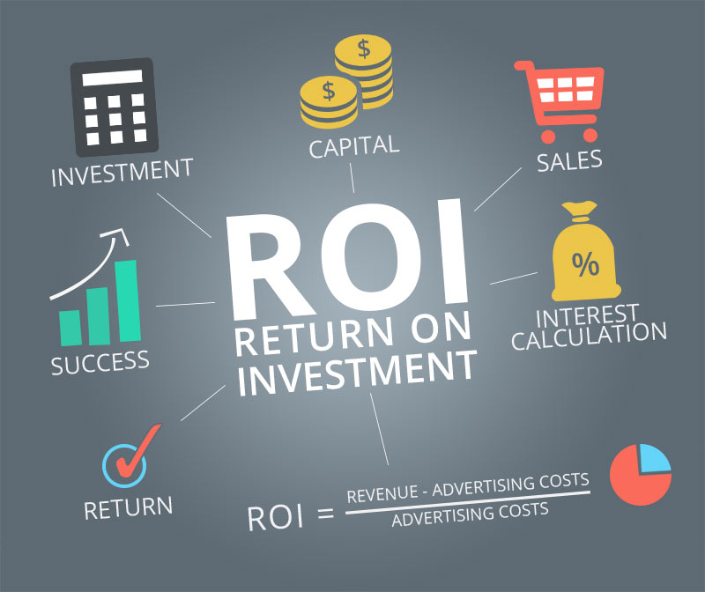
Link
www.eventplanner.eu/boek/tv-roi

Slide 17
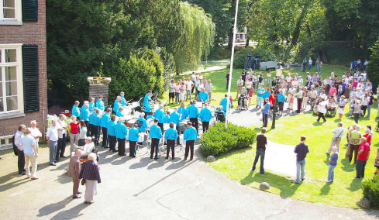
2021-2022_DCV VT LA 3 - Wat kan Vrijetijd doen om mensen bij elkaar te brengen?
1. Leerdoel
Als Adviseur Duurzame Leefomgeving een advies uit kunnen brengen over een gebied, hoe een activiteit én inrichting van het gebied er voor kunnen zorgen dat mensen bij elkaar komen.
2. Leerproduct
Je eindproduct is een verslag waarin met behulp van een SWOT een gebied (buurt of wijk) kritisch wordt doorgelicht in relatie tot vrijetijdsbesteding.
Ook maak je een analyse van de bewoners in de door jouw gekozen buurt.
Aan de hand van een fictief evenement maak je een doelgroep bepaling, breng je de stakeholders en diens belangen in kaart en ga je aan de slag met GRIT. Als Adviseur Duurzame Leefomgeving geef je advies aan de organisatie van het evenement op welke manier online en offline de bestaande community te vergroten is.
3. Leerpad
Kies een gebied (buurt of wijk) in jullie leefomgeving.
Maak een analyse van de bewoners. (demografisch, psychografisch, economisch)
Beschrijf het gebied op de volgende punten:
Hoe ziet dit gebied er uit? (plattegrond)
Welke identiteit heeft deze buurt? En Imago?
Hoe is de infrastructuur? Hoe woont men, wat voor wegen zijn er, welke faciliteiten?
Welke voor vrijetijdsfaciliteiten zijn er? (parken, speelvelden, sporthal, etc.)
Wat wordt er georganiseerd om de buurt bij elkaar te brengen?
Maak een SWOT analyse van de buurt/wijk. (gebied + bewoners)
Breng de stakeholders en hun belangen in kaart.
Bepaald a.d.v. je analyses je doel. Wat wil je met de community bereiken?
Bepaal je doelgroep (binnen de buurt/wijk)
Bedenk een activiteit (Grit stap 1) én een structurele aanpassing in het gebied dat er voor zorgt dan mensen meer bij elkaar kunnen komen.
Werk stap 2, stap 4 en 8 uit van Grit voor jullie evenement.
Stap 2: is je activiteit en aanpassing praktisch haalbaar?
Stap 4: welke online en offline kanalen en middelen zet je in?
Stap 8: hoe ga je het resultaat meten? Beschrijf dit en maak een evaluatie formulier voor de doelgroep én stakeholders.
Geef aan de hand van je uitwerken van bovenstaande punten een onderbouwd advies hoe jou activiteit én jouw idee tot inrichting van het gebied bijdraagt aan de bedoeling om de community te verstevigen en vergroten.
Werk minimaal 2 SDG’s uit welke je minimaal raakt met jou activiteit en herinrichting van het gebied.
4. Samenwerken
Elke week is er tijdens de VT- uren gelegenheid om hier aan te werken en wordt per groepje de voortgang gepresenteerd.
Deze opdracht maak je in duo’s
Deadline 20 maart 2022
Feedback Friends 28 maart 2022
5. Bronnen
SWOT analyse
Tilburg in cijfers
Wijken van Tilburg
Wijkraden in Tilburg
NRIT
GRIT

Slide 18
Einde

